Slide 1
Livesändning 21 april 2021

Slide 2
Lägesbild corona
Micael Widerström

Slide 3
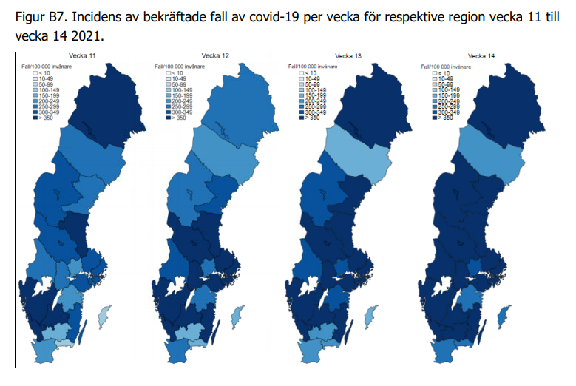

Slide 4
Lägesbild covid-19 RJH v 38- v15
Stor belastning sjukvården 20/4
IVA 5 fall
Inf 11 fall
Lungklin 10 fall
7,3% jfr 13,6 % nationellt

Slide 5
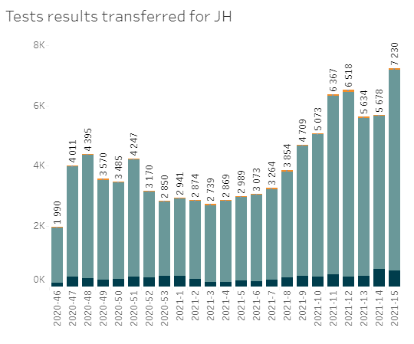
Antal tester egenprovtagning och antigen

Slide 6
Antal covid-19 fall v. 10-15 fördelat på åldersgrupper
10 barn under 5 år, alla utom 1 hushållskontakt

Slide 7
Fall v 15 RJH
Kommun | V 15 | Egna symtom | Hushållskontakt/ smittspårning arbetsplats
Berg | 28 | 13 | 15
Bräcke | 12 | 4 | 8
Härjedalen | 74 | 27 | 47
Krokom | 53 | 22 | 31
Ragunda | 14 | 5 | 9
Strömsund | 54 | 22 | 32
Åre | 96 | 30 | 66
Östersund | 161 | 73 | 88
 | 492 | 196 (40%) | 296 (60%)

Slide 8
Lägesbild v 15 RJH
Fortsatt mycket hög smittspridning
Hög belastning på sjukvården – allvarligt läge
Följ rekommendationerna
Uppdaterade vägledningar senaste veckan
Användning av antigentester vid covid-19
Vägledning för smittspårning av covid-19: Asymtomatiska personer, som vaccinerats med sin första dos för minst tre veckor sedan, undantas från smittspårning och hemkarantän. Personal inom sjukvård/omsorg provtas enl lokala rutiner
Anpassningar av åtgärder efter vaccination (sociala kontakter, friare vardagsliv)

Slide 9
Status gällande vaccinering mot covid-19
Cornelia orhagen brusmark

Slide 10
Vaccinationer v 16-17
Fas 2
65+ (from v 15)
Individer med LSS-beslut (v 16)
H/s-personal inkl tandvård, omsorgspersonal, LSS-personal (v 17)
Fas 3
bokning öppnar denna vecka för 60-64 år

Slide 11
Besked FOHM ang Astra Zeneca
Målgrupp fortsatt 65 år och äldre
Yngre än 65 år som fått dos 1 – dos 2 med mRNA-vaccin inom 12-15 veckor efter AZ-vaccination
I RJH 3800 individer, vaccinationer tidigast from v 19 med mRNA-vaccin som dos 2

Slide 12
Lägesrapport

Slide 13
Andel vaccinerade 65 år och äldre t o m v 15
25945 personer är vaccinerade av totalt 31026 = 84 %
Ragunda 80 %
Bräcke 74 %
Krokom 88 %
Strömsund 73 %
Åre 72 %
Berg 84 %
Härjedalen 87 %
Östersund 85 %

Slide 14
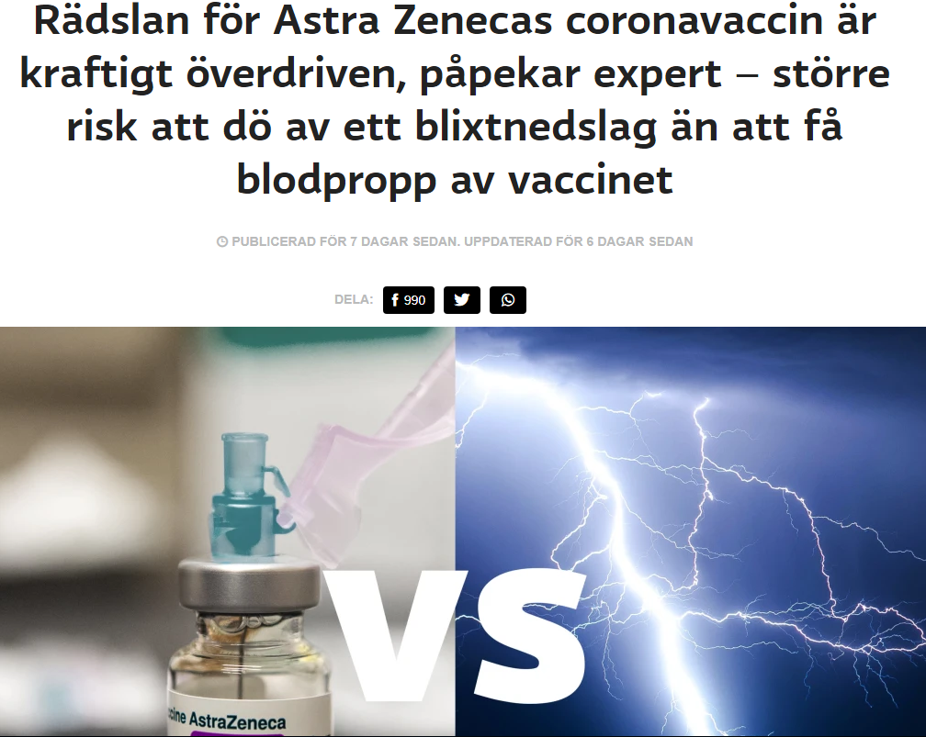
Skepticism och oro kring biverkningar av vaccin?

Slide 15
Kasserade doser

Slide 16
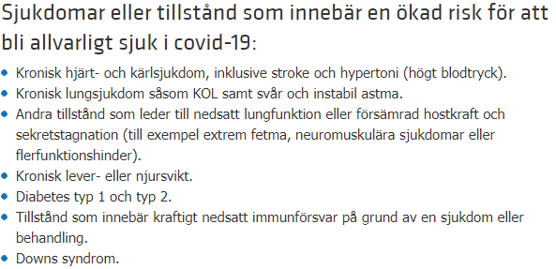
Fas 3 – vidare planering
Grupper:
60-64 år – med/utan risktillhörighet
(8000 ind)
18-59 år med riskgruppstillhörighet
(9-11000 ind)

Slide 17
Fas 3 –riskgrupper FOHM
Utgår från FOHMs lista – olika tillämpningar
RJH i samarbete med flera andra regioner
gemensam beskrivning/info 1177.se, gemensamma triagefrågor kombinerat med tillitsbaserad bokning

Slide 18
Vaccinationsstrategier i EU/EES (rapport 29/3 2021 ECDC)
Genomgående prioritering av äldre – varierande åldersgräns
2-16 faser i vaccinationsprocessen
Genomgående LTCFs inledningsvis (personal+boende),
Ålderskohorter (äldst först men olika gränser i inledande faser 60-80+)
Riskgrupper
Hälso-& sjukvårdspersonal ofta inkluderade i fas 1-3
Socialt utsatta grupper
Justeringar längs med vägen
Lokala faktorer – katastroftillstånd (Kroatien), samhällsviktiga funktioner (Malta, Tyskland, Frankrike, Portugal), smittläge (Norge, Österrike), ålder (Sverige, Danmark, Spanien)
Notes:
Norge grupper Österrike Sydafrikanska varianten i vissa områden – extra Pfizer dit - utvärderas

Slide 19
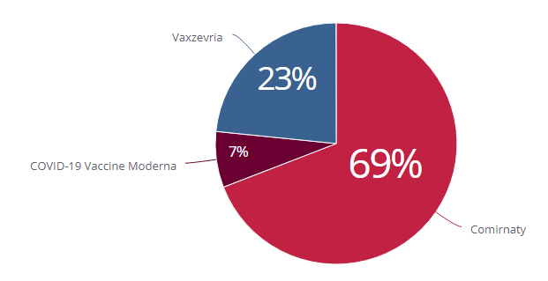
Vaccinationsstrategier EU/EES
Vaccin i användning
Genomgående Pfizer (övervägande), Moderna, Astra Zeneca (Danmark stoppat)
Ungern: Sputnik, Sinopharm

Slide 20
Vaccinationsstrategier EU/EES
Extra doser – 27 länder använder alla hela doser som nås ur vial
Dosintervall
Ett tiotal länder har förlängt intervall för mRNAvacciner – fler får dos 1 snabbt
21 dagar-12 v för Pfizer
Genomgången Covid-19
De flesta länder rekommenderar samma vaccinationsregim oavsett genomgången infektion
1 dos – 7 länder (Norge, Spanien, Frankrike mfl)
Vaccination rekommenderas ej (Island)

Slide 21
Vaccinationsstrategier EU
Mål för vaccinationsprogram
Alla länder har nationella vaccinationsstrategier
Ej obligatorisk vaccination i något land
EU-gemensamt januari 2021 80% av 80 år och äldre , 80% av hälso-& sjukvårdspersonal/omsorgspersonal 31/3 2021, 70% av vuxna befolkningen
Sverige uppdaterat mål:
16/5 80% av 65 år och äldre
15/8 70% av vuxna befolkningen (justerbart utifrån leveranser)

Slide 22
Covid-19-vaccinationer framåt
Sannolikt behov av boosterdoser
Barn/ungdomar?
Variantspecifika vaccin
Multivalenta vaccin
Beslut RKL att skapa en långsiktig organisation för vaccinationer inkl säsongsinfluensa, pneumokocker, Covid-19 samt ev tillkommande infektioner
SLV fortsätter sitt arbete över semesterperioden

